Slide 1
Министерство образования Иркутской области
Государственное бюджетное профессиональное
образовательное учреждение Иркутской области
«Иркутский авиационный техникум»
(ГБПОУИО «ИАТ»)
Дипломный проект
Веб-приложение «Писательский клуб»
Выполнил: Антонинова Виктория Анатольевна
Группа: ВЕБ-21-2
Руководитель: Александрова Алена Сергеевна
Иркутск 2025
Notes:
Здравствуйте, уважаемая комиссия! Тема дипломного проекта ……

Slide 2
Цель, задачи дипломного проектирования
Цель дипломного проектирования: разработка веб-приложения «Писательский клуб», которое будет служить удобной платформой для проявления творческих амбиций участников, организации мероприятий и публикации литературных произведений.
Задачи дипломного проектирования:
Анализ требований и определение функциональности
Проектирование базы данных
Разработка пользовательского интерфейса
Реализация и тестирование веб-приложения
Документирование проекта
2
Notes:
Целью дипломного проектирования является создание …..
Задачи дипломного проектирования представлены на слайде …….
ИЛИ
Функциональные задачи программного продукта: …….
Данная тема актуальна на сегодняшний момент времени, так как …… (если есть)

Slide 3

Предметная область дипломного проекта
Предметная область включает в себя процессы, связанные с деятельностью писательского клуба. Разрабатываемое веб-приложение предназначено для поддержки и развития творчества авторов, предоставляя платформу для обмена произведениями, получения обратной связи и участия в литературных мероприятиях. В приложении предусмотрены три основные роли пользователей: организаторы, которые управляют клубом, создают тематические мероприятия и управляют заданиям к ним, модераторы, которые модерируют основной контент к заданиям по мероприятиям, и авторы, которые публикуют свои работы и участвуют в обсуждениях.
3
Notes:
Предметной областью веб-приложения является…. (если есть)
Это…..

Slide 4














Инструментальные средства разработки
Этап | Изображение (логотип) | Название инструмента
Функциональное проектирование программного продукта |  | Draw.io
Проектирование базы данных |  | MySQL Workbench
Реализация базы данных |  | SQL
Проектирование интерфейса |  | Figma
Реализация (среда разработки) |  | Visual Studio Code
Реализация (инструменты, языки) |  | JavaScript, HTML, CSS
Разработка (фреймворки) |  | Bootstrap, Vue.js, Node.js, Express.js
Тестирование |  | Google Chrome, Yandex Browser, Jest
4
Notes:
На слайде представлены инструментальные средства для разработки программного продукта,
архитектура ...... (клиент-серверная; )
на стороне клиента использовалось веб инструменты: …..
на стороне сервера использовалось: ……
На этапе проектирования….. Использовались …. Для……..
ИЛИ ПРОСТО ПЕРЕЧИСЛИТЬ

Slide 5
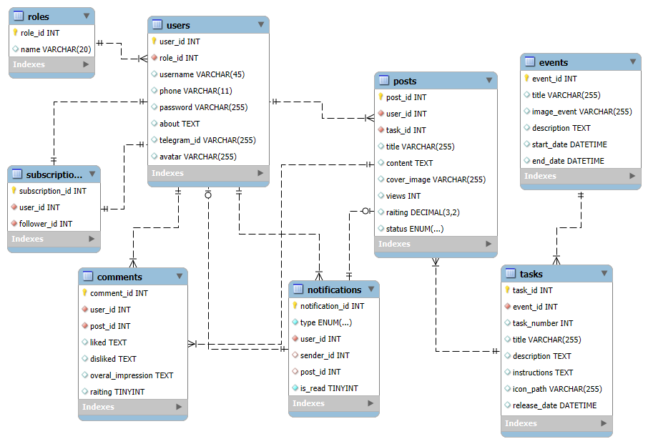
Проектирование базы данных
ER-модель
5
Notes:
На этапе проектирования базы данных, была построена ER-модель базы данных ……., которая содержит ….. таблиц

Slide 6
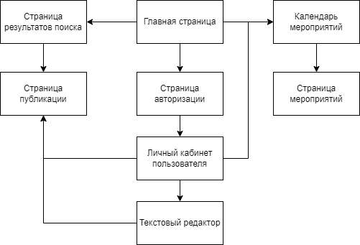
Проектирование схемы навигации
Схема навигации веб-приложения
6
Notes:
В процессе проектирования построена схема навигации, которая представлена на слайде.

Slide 7
Демонстрация дипломного продукта
7
Notes:
Демонстрация программного продукта
При работе выделены … (количество) ролей, (назвать кто ) ….
демонстрируем под заявленный функционал каждой роли (открыть в разных браузерах заранее)

Slide 8
Вывод
Виды деятельности: | Функциональные задачи программного продукта:
Проектирование и разработка интерфейсов пользователя | Разработка дизайна веб-приложения: Прототипирование, Выбор цветовой гаммы и типографики, Разработка дизайн-макетов.
Проектирование и разработка информационных систем | Реализация функционала веб-приложения для ролей: Администратор, Модератор, Пользователь. Тестирование веб-приложения.
Проектирование, разработка и оптимизация веб-приложений | Разработка технического задания. Разработка интерфейса пользователя.
8
Notes:
Таким образом в процессе дипломного проектирования продемонстрирован (вставить вид деятельности) в части реализации функционала (вставить) ,
также было выполнено …… (вставить вид деятельности) через (…..вставить) ,
В результате все цели (функциональные задачи) достигнуты (выполнены). Спасибо.

